Slide 1
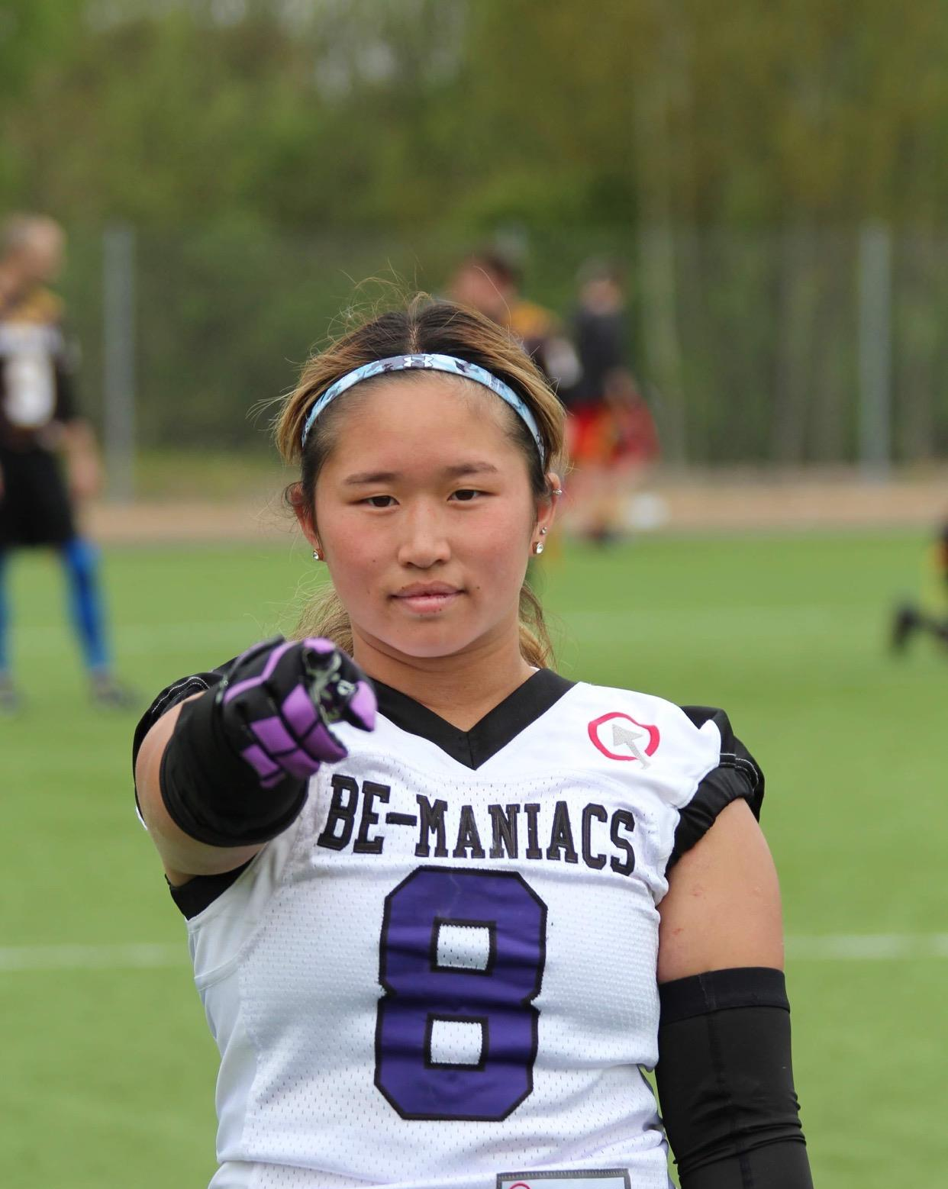
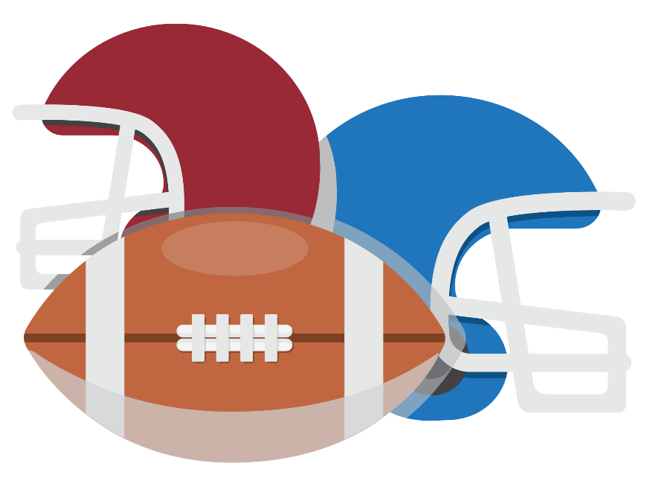
PROVA PÅ AMERIKANSK FOTBOLL
Nationaldagen 6 juni
Golfängarna Fotbollsplan
kl 15:30-16:30
Ålder 9-13 år, 14-16 år
Mer Info: www.be-maniacs.se

